Slide 1

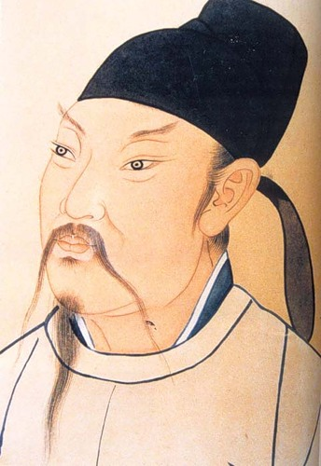
Ду Фу

Slide 2

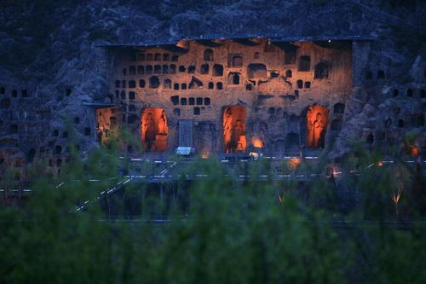
Ду Фу народився в 712 році у провінції Хенань
Онук поета Ду Шень-яня. Ду Фу походив із стародавнього роду. Народився у збіднілій на той час сім'ї провінційного урядовця невисокого рангу.

Slide 3

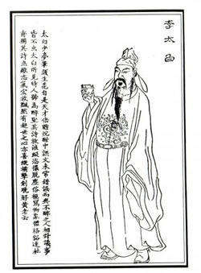
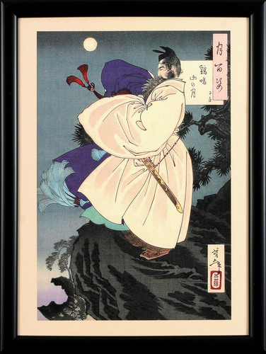
Свій перший вірш написав у 7 років, і його високо оцінили знавці поезії. Намагався скласти державні іспити, щоб за сімейною традицією отримати посаду державного службовця, але службовцем він не став. У 20-35 років багато подорожував по різних місцях Китаю, вів розгульне життя.

Slide 4

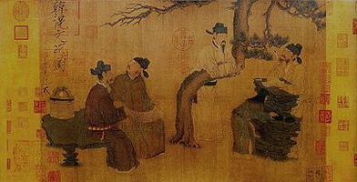
У 755 році 43-річний Ду Фу нарешті отримав державну посаду. Однак, місяць потому після його призначення відбулось повстання Ань Лушаня, і Ду Фу втік зі столиці, родина ж його залишилась у Чанъані, він протягом довгого часу не отримував від них ніяких новин.
Саме в цей час Ду Фу написав багато своїх невмирущих віршів, «Урядовець у Шихао», «Урядовець у Сіньані», «Урядовець у Тонгунь», «Прощання молодої», «Прощання старого діда», «Прощання безпритульного». В цих творах поет висловив глибоку занепокоєність умовами життя народу і ненависть до війни

Slide 5
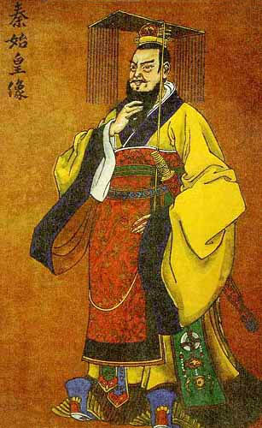
Після придушення бунту Ду Фу було наближено до імператора і у 757р. він став радником молодого імператора Суцзуна і навіть отримав привілей критикувати імператора, але як тільки Ду Фу скористався цим привілеєм, його було ув'язнено. Комісія, яка розслідувала цю справу, визнала його винним лише в тому, що він дійсно вважав, що може критикувати імператора. Зрештою його було визнано невинним і імператор навіть пробачив йому його зухвалість та залишив коло себе на тій самій посаді.

Slide 6

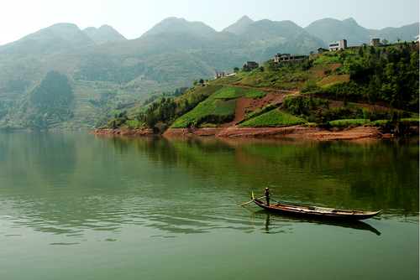
У 759 році Ду Фу пішов зі служби і переселився з родиною на південь, у пониззя річки Янцзи. Там він жив далеко від політичного життя. У той час він написав багато відомих віршів, у яких описав злидні. Однак у цей період Ду Фу почав розуміти, що в житті є не лише лихо і страждання, але й добро, і радість. А сама людина – носій доброго і світлого. Тому у своїх віршах Ду Фу висловив душевне тепло, не зважаючи на свої нещастя та нещастя його країни.

Slide 7

У 770 році Ду Фу у віці 59 років помер у злиднях

Slide 8
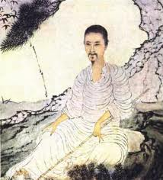
ТВОРЧІСТЬ:
Його творчість нараховує більше 1400 віршів, у яких відображені настрій протистояння танським вельможам і історична панорама правління династії Тан: процвітання, занепад.
Серед віршів Ду Фу офіційна китайська критика виділяла твори написані на політичні теми (оспівування імператора) і на теми тлінності існування, людську нікчемність.
Серед віршів Ду Фу виділяються чотиривірші, які дуже навантажені історичними і міфологічними алегоріями, і їх важко зрозуміти без коментарів.

Slide 9

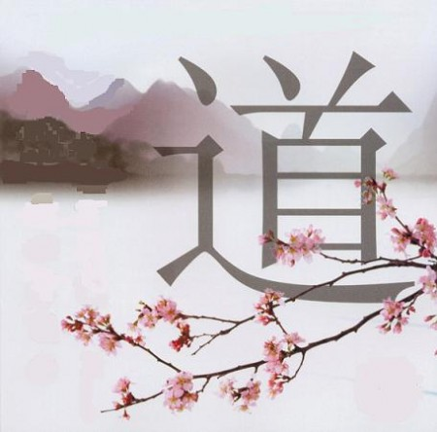
ВИСНОВОК :
Досконало опанувавши форми віршування та поетичної мови, Ду Фу багато зробив для розвитку китайської поетичної культури, справив величезний вплив на розвиток китайської поезії. У Китаї його шанобливо звуть «корифеєм поезії»

